Slide 1





Tiết 1 – Trang 9

Slide 2



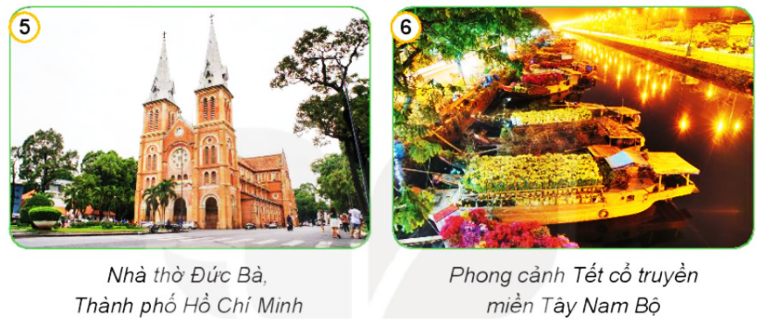

Thảo luận nhóm 4:
Chia sẻ cảm nhận về những bức hình

Slide 3


Chia sẻ thêm về những vẻ đẹp khác của đất nước mình.

Slide 4

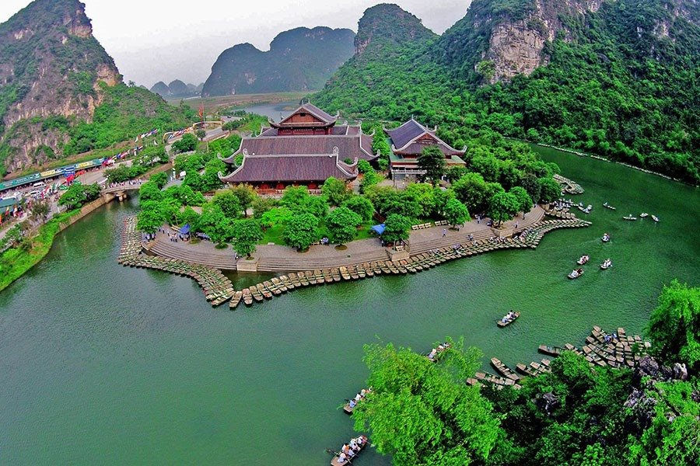
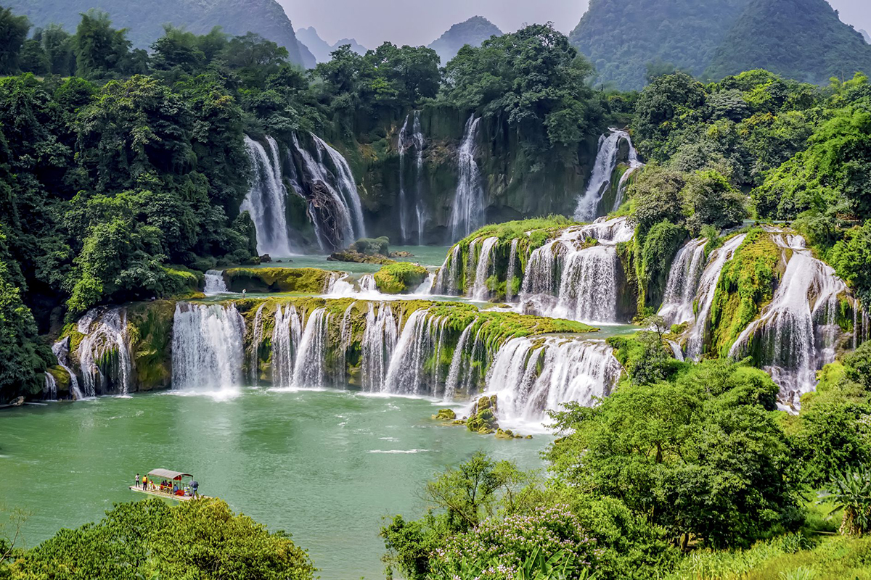
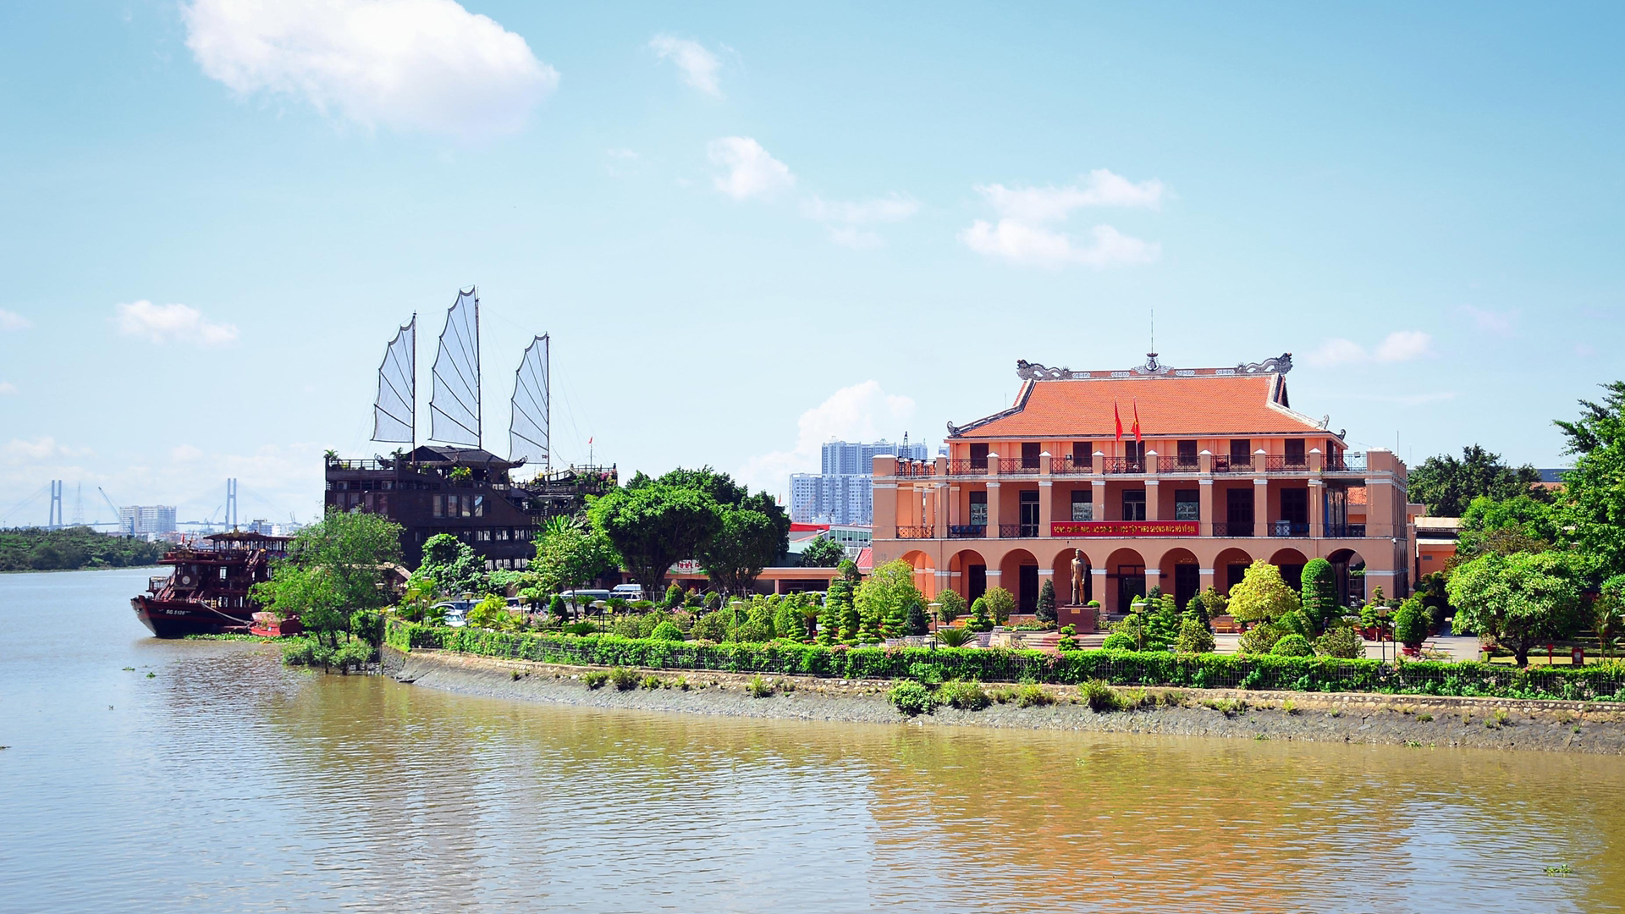
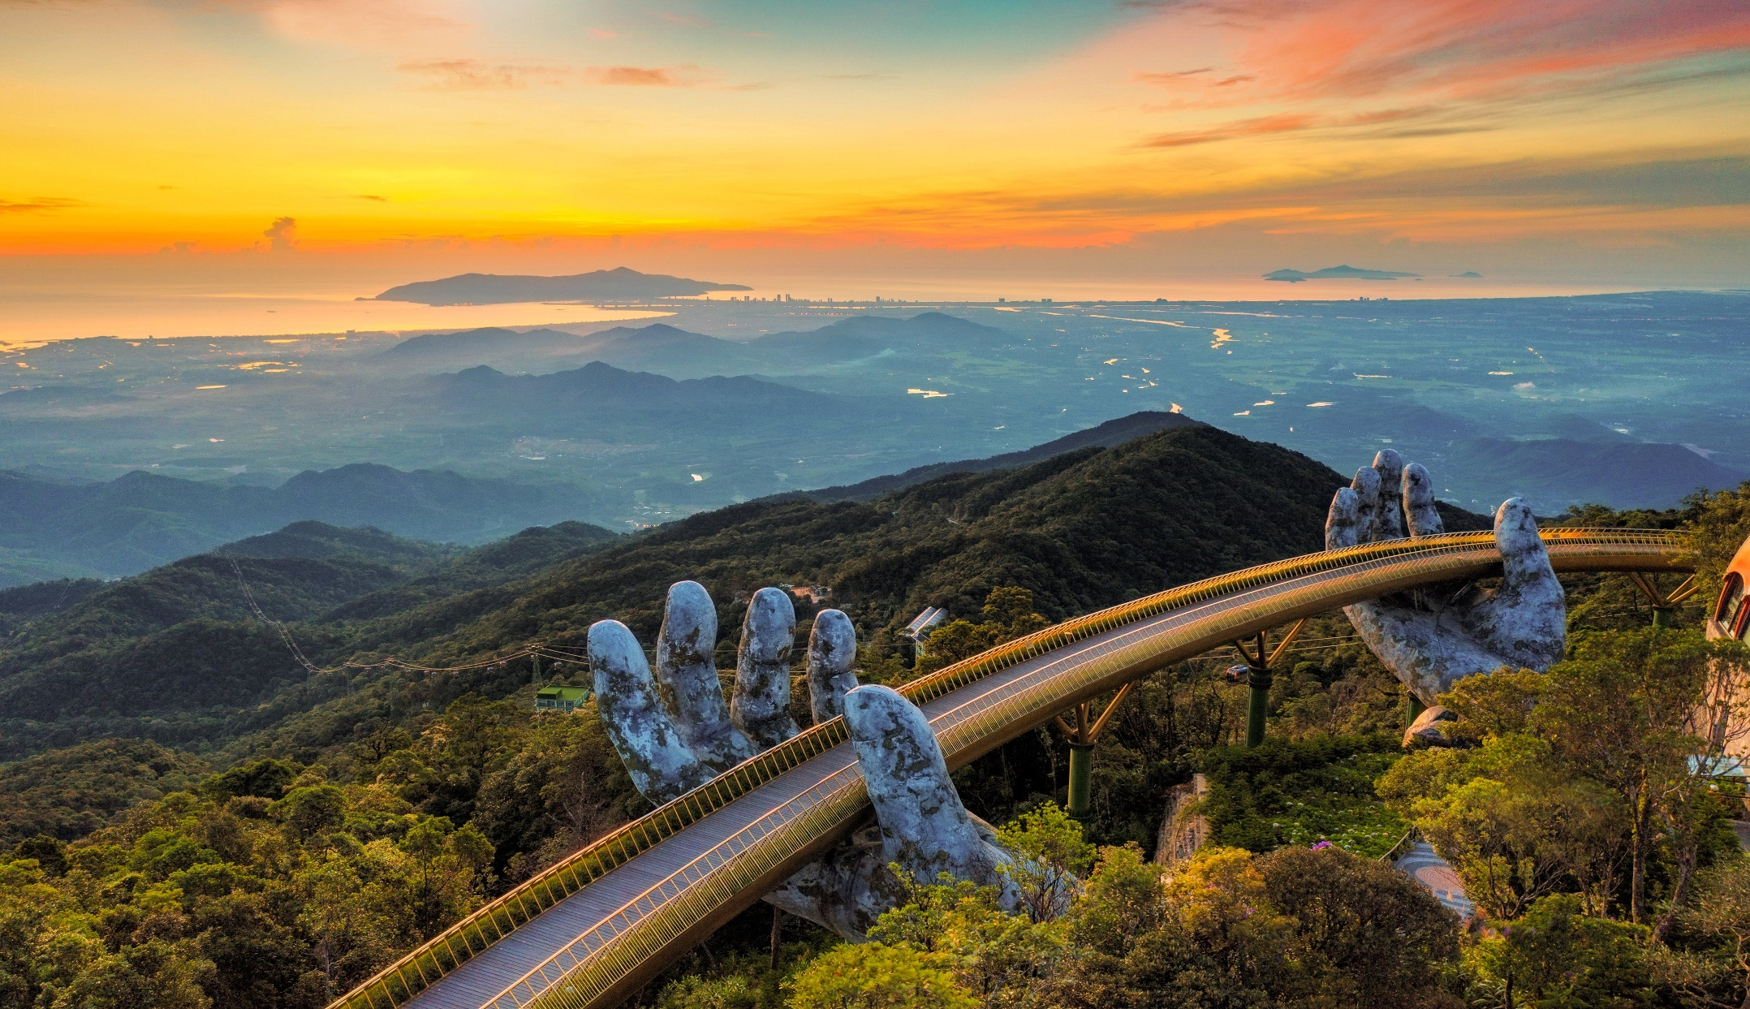
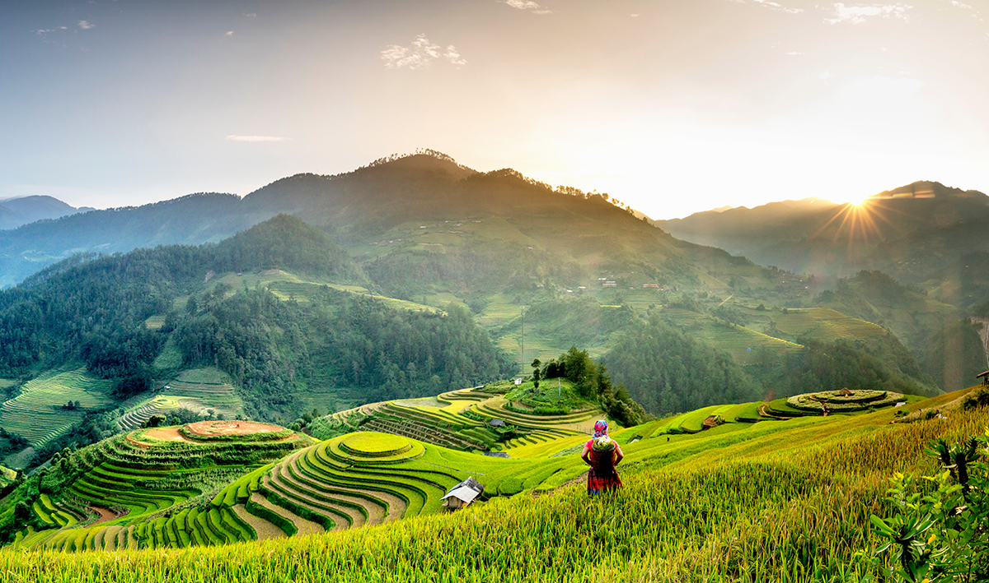


Mù Cang Chải – Yên Bái
Thác Bản Giốc – Cao Bằng
Bà Nà – Đà Nẵng
Bến cảng Nhà Rồng– TP Hồ Chí Minh
Tràng An – Ninh Bình
Notes:
Kết luận: Những hình ảnh trên thể hiện vẻ đẹp của thiên nhiên và truyền thống vă hóa của Việt Nam. Những vẻ đẹp đó khiến chúng ta thêm yêu mến, tự hào về quê hương, đất nươc Việt Nam.

Slide 5

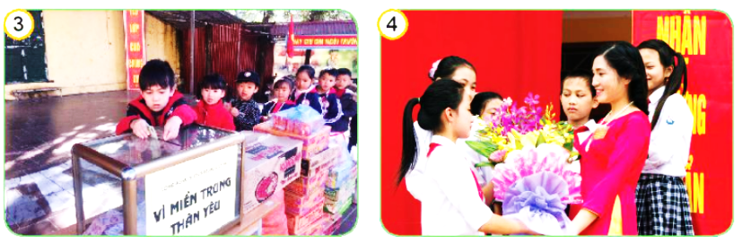
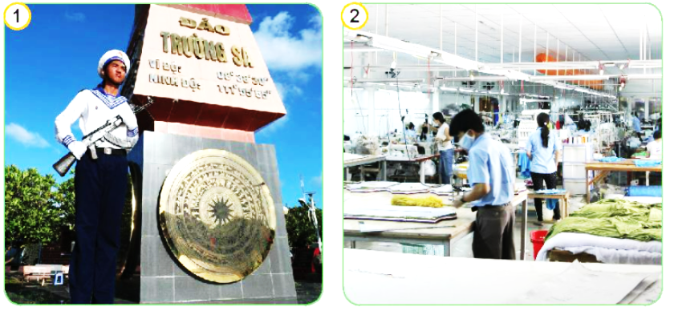
Thảo luận nhóm 4:
Chia sẻ cảm nhận về những bức hình
Chia sẻ thêm về những vẻ đẹp khác của con người Việt Nam.
Notes:
Kết luận: Những hình ảnh trên nói về vẻ đẹp mà con người Việt Nam: tinh thần yêu nước chống giặc ngoại xâm (tranh 1); truyền thống lao động, cần cù, sáng tạo (tranh 2); lòng nhân ái (tranh 3); truyền thống hiếu học, tôn sư trọng đạo (tranh 4). Chúng ta luôn yêu mến và tự hào khi là người Việt Nam.

Slide 6
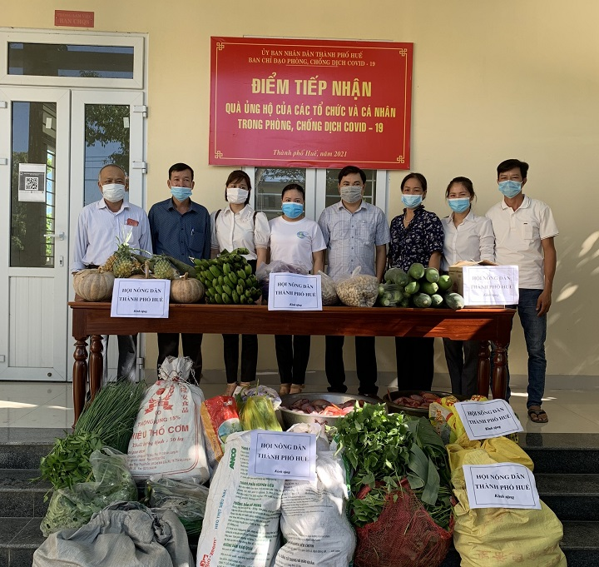
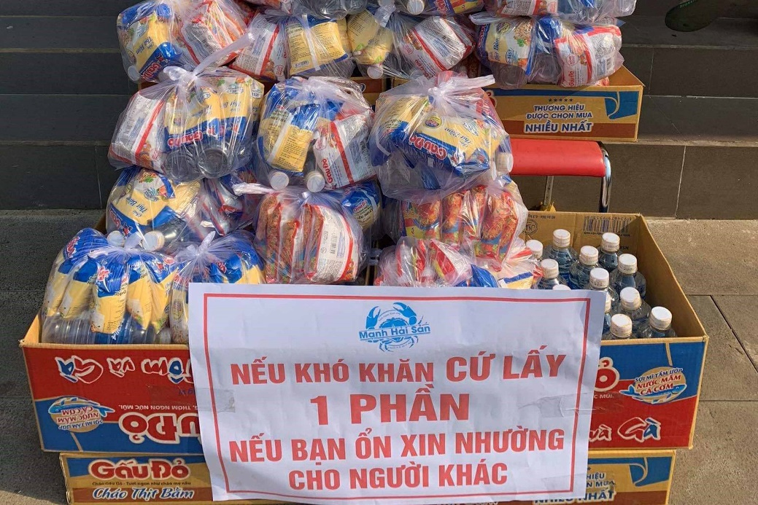


Slide 7

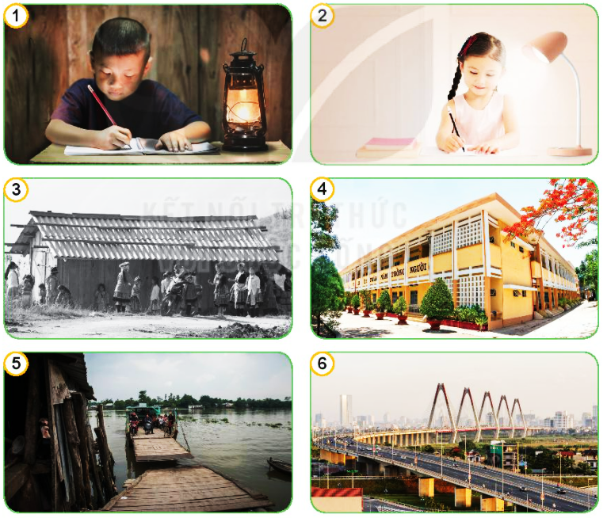
Thảo luận nhóm đôi:
Chia sẻ cảm nhận về sự phát triển của đất nước qua những bức hình.
Chia sẻ thêm về sự phát triển của quê hương, đất nước mà em biết.
Notes:
Kết luận: Từ khi đổi mới đất nước ta đã phát triển mạnh mẽ: điện thắp sáng thay đèn dầu, ….Đời sống vật chất của người dân ngày càng no đủ, đời sống tinh thần ngày càng phong phú …...

Slide 8
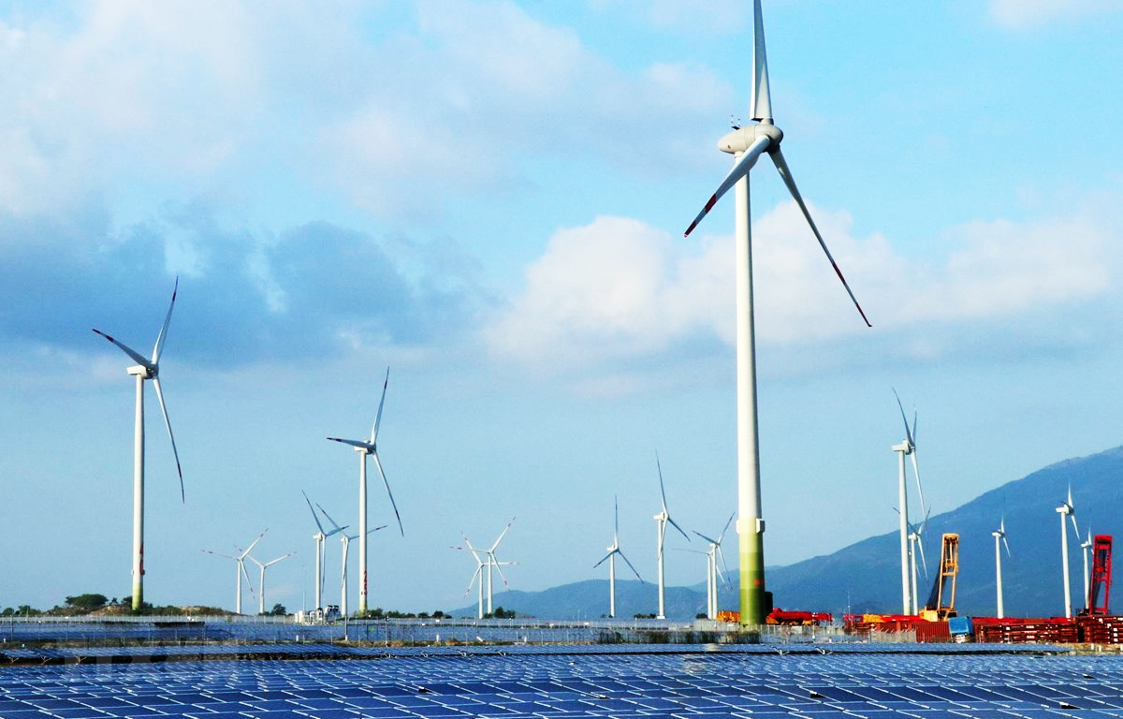
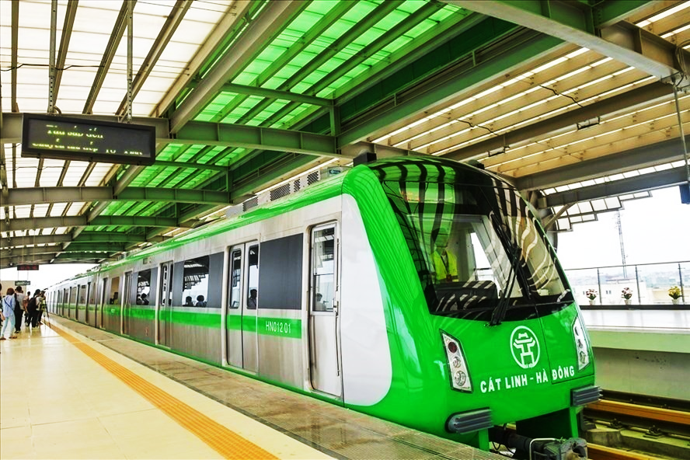

Áp dụng máy móc vào việc trồng trọt
Nhà máy điện gió lớn nhất Việt Nam – Ninh Thuận
Tàu điện Cát Linh – Hà Đông – Hà Nội

Slide 9



Thảo luận nhóm 4

Slide 10


Slide 11


Slide 12

Kể thêm các việc cần làm để thể hiện tình yêu đối với Tổ quốc?
Bảo vệ môi trường: Để rác đúng nơi quy định, trồng thêm nhiều cây xanh,…
Học nhiều ngoại ngữ để có thể giới thiệu với bạn bè quốc tế về đất nước Việt Nam.
Nghiên cứu lịch sử, kêu gọi bạn bè tìm hiểu về lịch sử nước nhà để luôn tự hào về dân tộc.

Slide 13







Slide 14


Chia sẻ một số việc em đã và sẽ làm để thể hiện tình yêu tình yêu Tổ quốc theo bảng sau:
STT | Việc em đã làm | Việc em sẽ làm
1
…..

